Slide 1
딥 러닝 기반의 이미지 검색
융합 보안 프로젝트1
주리
소프트웨어학부 20170828 주소영
소프트웨어학부 20170843 한해리

Slide 2

팀 구성
팀 주리
소프트웨어학부
20170828
주소영
소프트웨어학부
20170843
한해리

Slide 3
목차
1. 프로젝트 소개
2. 기존 시스템 분석
3. 개념 구상도
4. 데이터셋 확보
5. 개발 도구 및 환경
6. 구현 과정
7. 구현 화면
8. 데모 영상

Slide 4
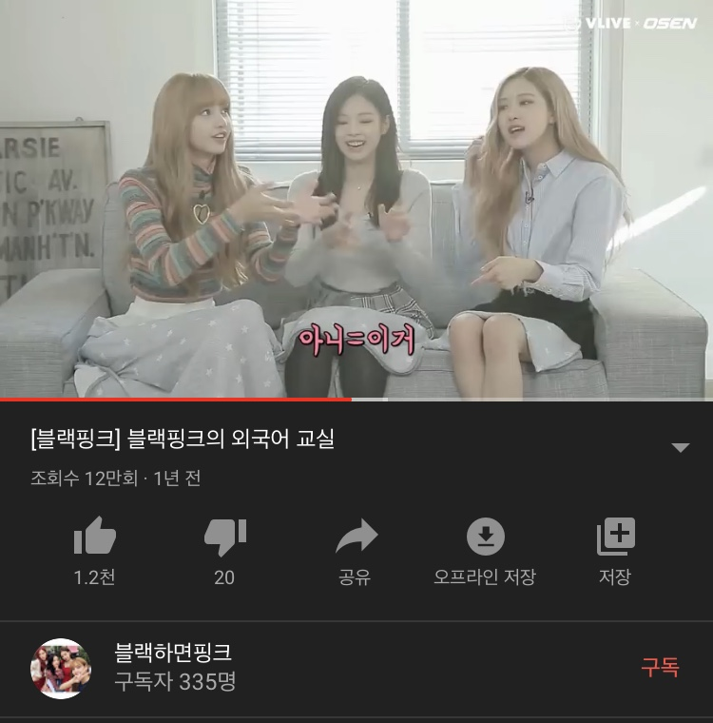

프로젝트 소개
1. 프로젝트 개요
사용자가 직접 옷을 촬영하거나 이미지를 제공하는 방법과
영상에서 마음에 드는 옷을 발견했을 때, 터치하는 방법을 사용하여
비슷한 상품을 추천하고 관련 쇼핑몰로 연계해주는 시스템

Slide 5
프로젝트 소개
2. 프로젝트 필요성
스마트폰 보급 확대와 네트워크 환경 발달로 인해 이미지와 영상 데이터가 증가
모바일 기기를 통한 영상 정보의 검색 증가
좀 더 편리하고 정확한 검색 방법에 대한 수요가 증가

Slide 6
프로젝트 소개
2. 프로젝트 목표
딥러닝 기반의 컨볼루션 신경망(CNN; Convolutional Neural Network) 기술을 적용해 주어진 이미지 안에서 상품에 해당하는 영역을 자동으로 인식하고, 그 영역에서 검색에 필요한 각각의 요소(색상, 모양, 패턴)를 추출해 분류 과정을 거치고, 클러스터링 기법을 통해 가장 유사한 이미지 군을 추천하는 시스템을 개발
* 먼저 이미지에서 물건을 인식하여 해당 물건과 비슷한 물건을 쇼핑몰에서 찾아주는 기능을 구현하고, 기능을 완성하면 안드로이드 어플로 제작하여 사용자가 이미지를 제공하는 방식을 이미지 업로드, 이미지 촬영, 동영상에서 터치 등으로 구체화할 계획이다.

Slide 7
프로젝트 소개
3. 배경지식
CNN (Convolutional Neural Network)
딥 러닝의 한 종류로 주로 이미지를 인식하는 데 사용된다. 어떤 이미지를 CNN에 입력시켜주면, 입력된 이미지로부터 이미지의 고유한 특징을 부각시킨 특성지도를 새로 만들어낸다. 그 특성지도는 피드포워드 신경망에 입력되어 이미지가 어떤 클래스 라벨에 속하는지 분류해준다.

Slide 8
프로젝트 소개
3. 배경지식
2. KNN (K - Nearest Neighbors)
K-최근접 이웃 알고리즘은 특정공간내에서 입력과 제일 근접한 k개의 요소를 찾아, 더 많이 일치하는 것으로 분류하는 알고리즘이다. 이것은 분류와 회귀에 사용될 수 있으며, 두 경우 모두 입력이 특징 공간 내 k개의 가장 가까운 훈련 데이터로 구성되어 있다.
본 프로젝트에서는 분류를 위해 사용하기 때문에 k개의 최근접 이웃 사이에서 가장 공통적인 항목에 할당되는 객체들을 결과 데이터로 받아 사용한다.

Slide 9
프로젝트 소개
3. 배경지식
3. Tensorflow
텐서플로우는 머신러닝과 딥뉴럴 네트워크 연구를 목적으로 개발되었으며, 데이터플로우 그래프를 사용하여 수치 연산을 하는 소프트웨어이다. Python과 C++를 지원하며, SWIG를 통해 다양한 언어 지원이 가능하다. 코드 수정 없이 CPU/GPU모드로 동작이 가능하고, 계산 구조와 목표 함수만을 정의하면 자동으로 미분 계산을 처리해준다.

Slide 10
기존 시스템 분석
텍스트 검색의 한계점을 보완하고자, 구글, 신세계 ,네이버 등 세계 여러 기업에서
딥러닝 기반의 이미지 검색을 통해 쉽게 제품 검색을 할 수 있도록 하는 기능과
유사한 이미지를 추천해주는 시스템을 개발하고 있다.
하지만 동영상을 터치하여 바로 쇼핑몰로 연계해주는 시스템은 아직 존재하지 않고 있다.

Slide 11
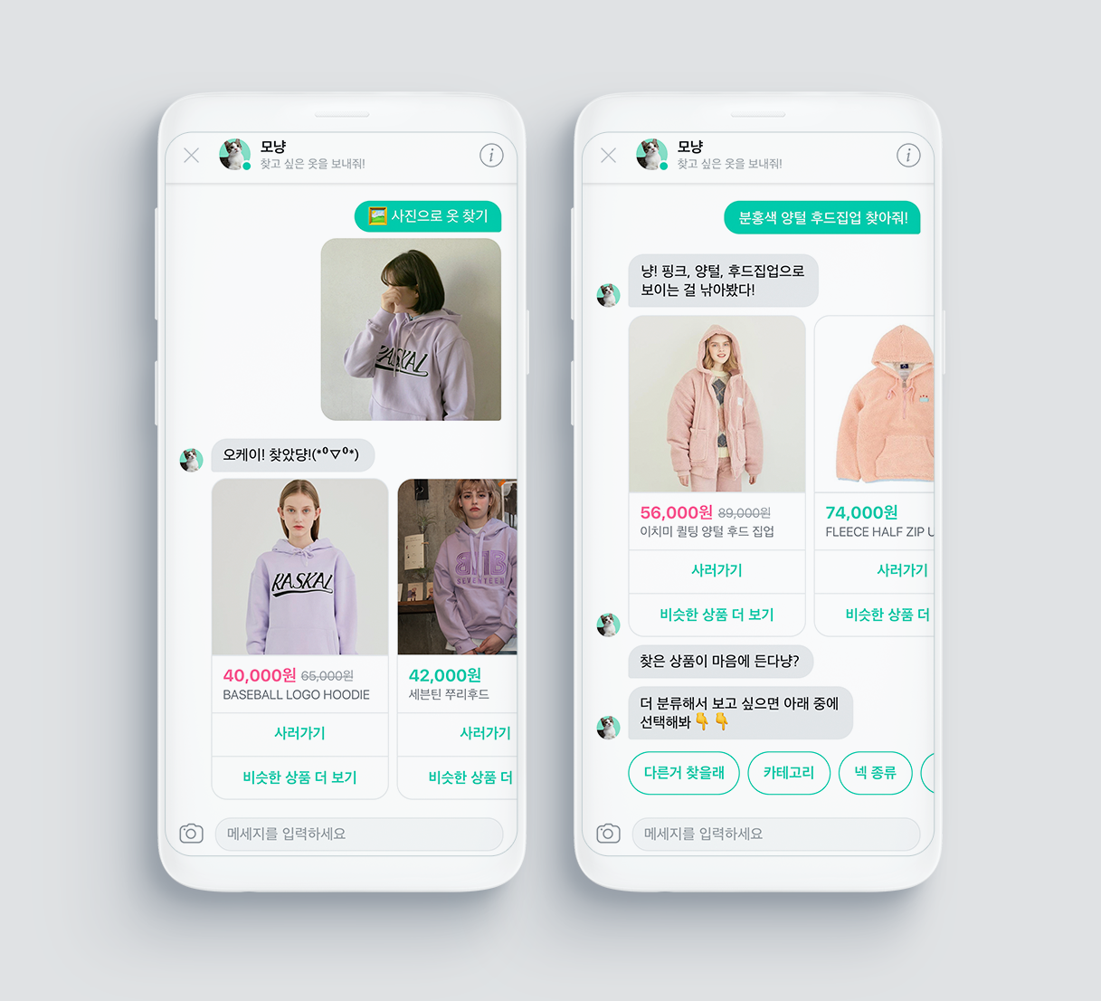
기존 시스템 분석
스타일쉐어, 패션 아이템 검색 챗봇 ‘모냥’
‘모냥’은 앱 내 챗봇 기능으로, 채팅창에 사진을 업로드하면, 스타일쉐어가 보유 중인 30만개의 상품정보를 분석해 원하는 상품을 찾아준다.

Slide 12
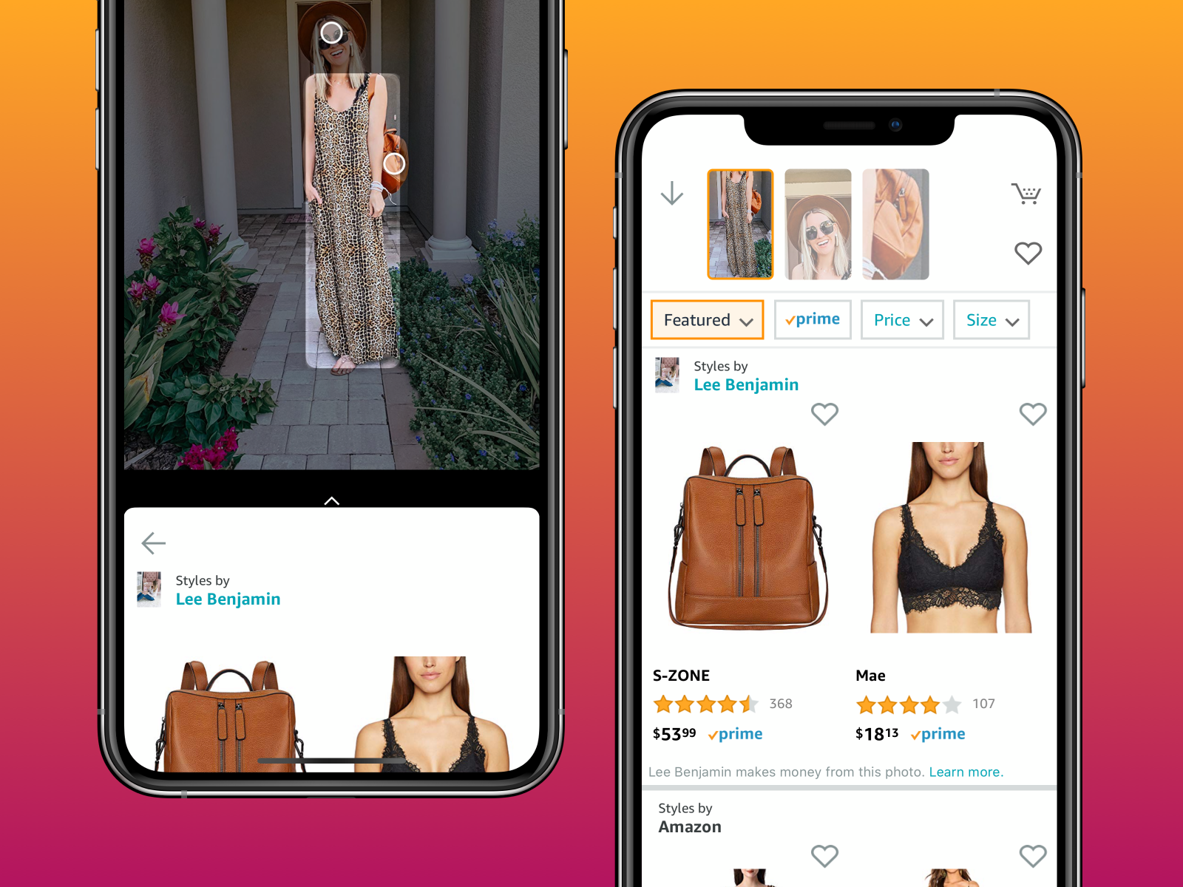
기존 시스템 분석
2. 아마존, ‘스타일 스냅’
고객들이 자신의 사진이나 원하는 이미지 등을 스타일스냅에 업로드하면 인공지능이 사진에 있는 모습과 비슷하거나 취향이 비슷한 의류를 제시해 주는 서비스

Slide 13
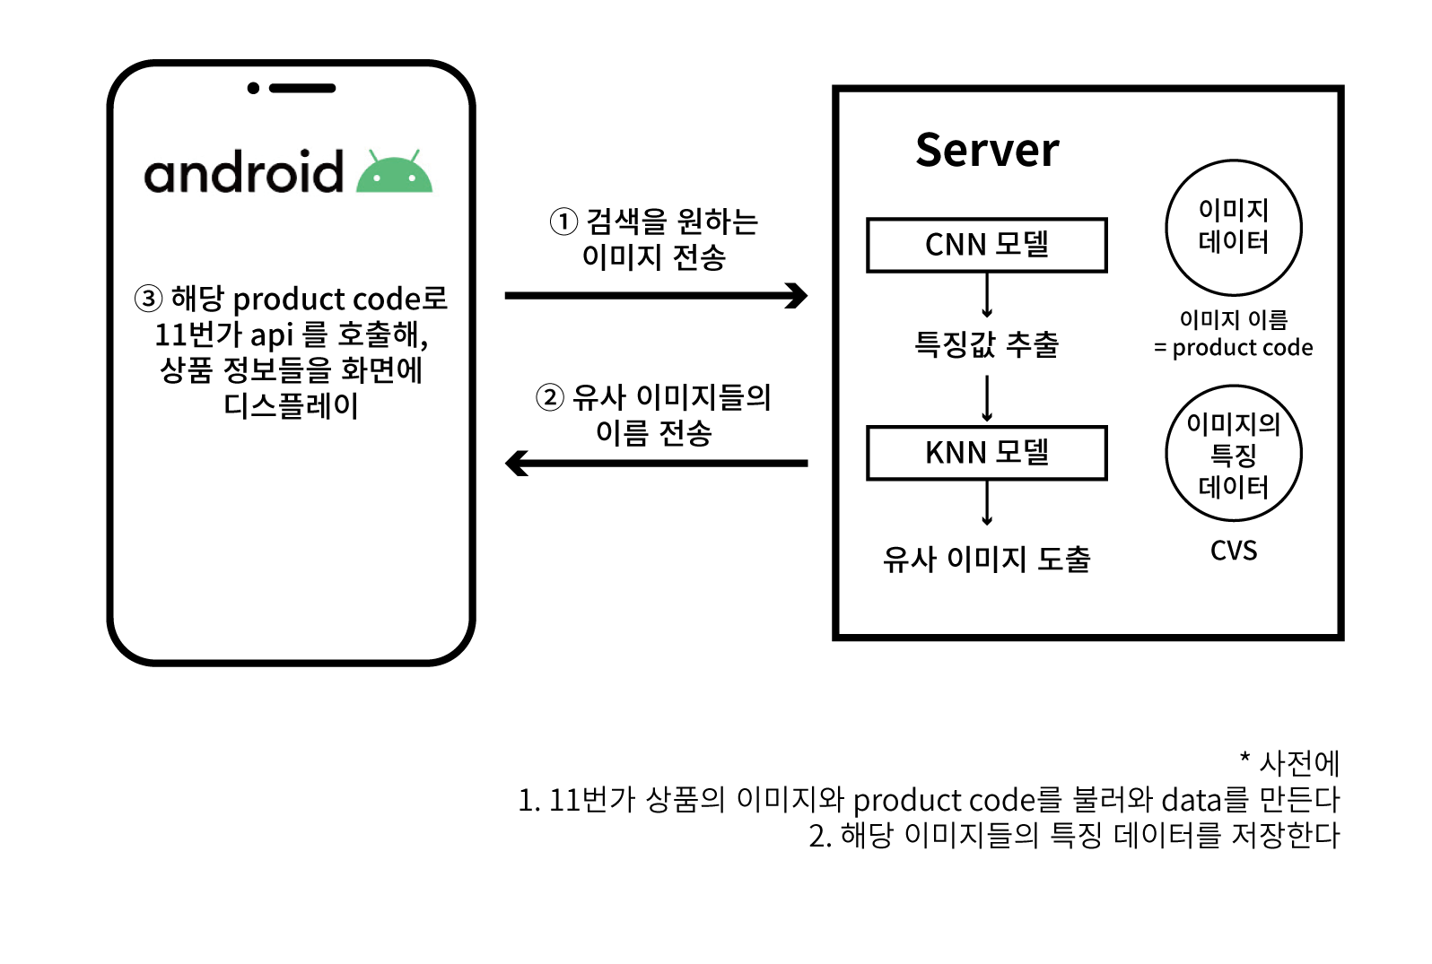
개념 구상도

Slide 14
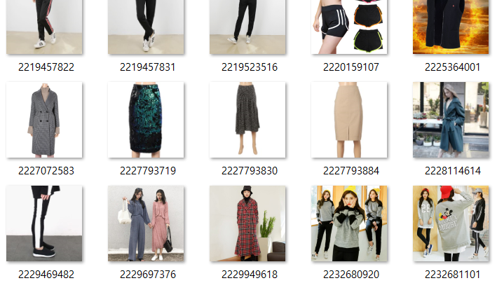

데이터셋 확보
11번가 api 사용
-> 이미지명은 상품코드로 저장
*쿠팡의 데이터와 api를 사용하려 하였지만 api를 사용하려면 사업자번호가 있어야한다.
따라서 상품을 조회하는데 사업자번호를 요구하지 않는 11번가의 api를 사용하기로 결정하였다.

Slide 15

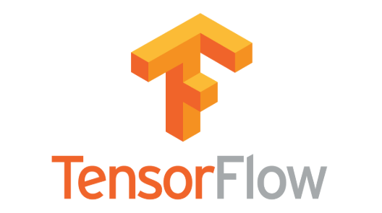

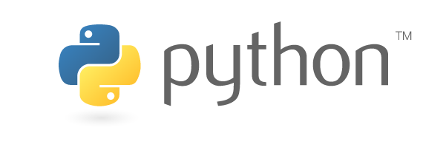
개발 도구 및 환경

Slide 16
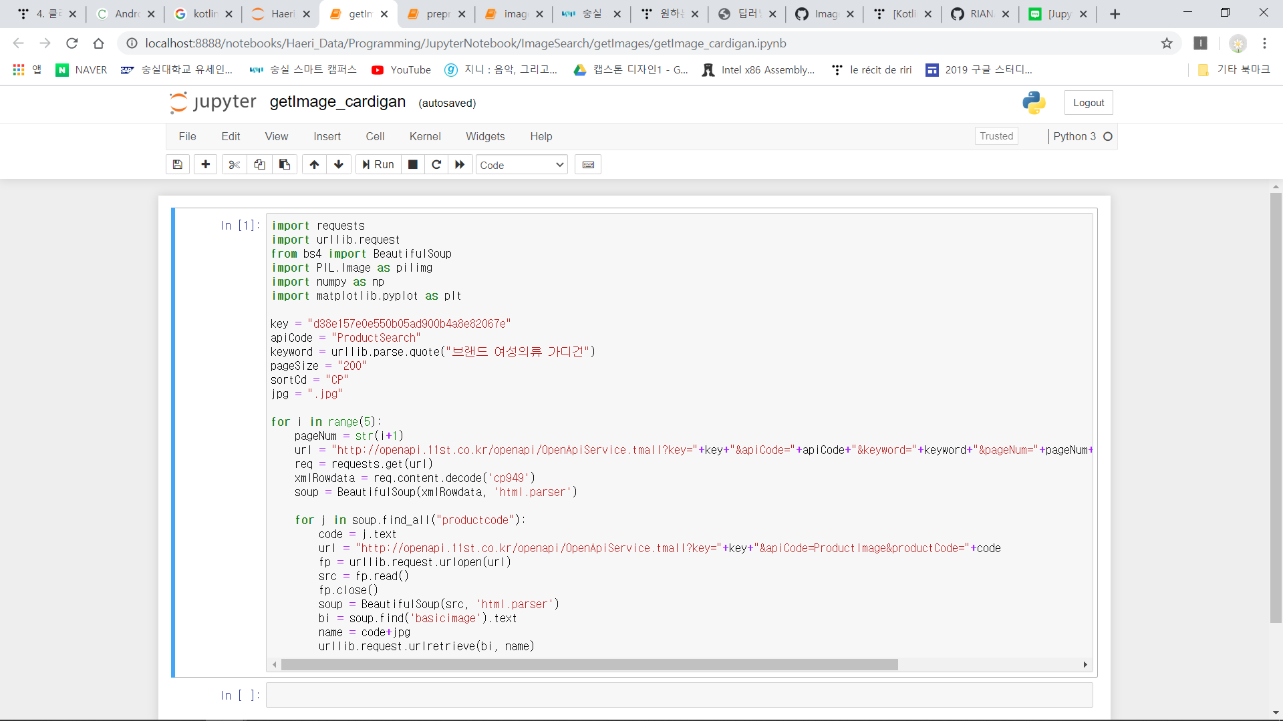
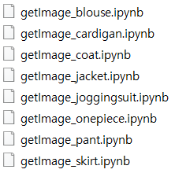
구현 과정
getImage_keyword.ipynb
11번가 api를 호출하여 키워드 별로 이미지데이터를 받아와 저장하였다.
8개의 키워드로 각각 1000개씩의 이미지를 받아왔으며,
중복 코드의 이미지를 제거해 총 7726개의 이미지데이터를 확보하였다.
*이미지의 이름을 상품코드로 저장하여 나중에 이미지의 이름을 이용하여 11번가 api를 호출해 상품 정보를 가져올 수 있게 하였다.

Slide 17
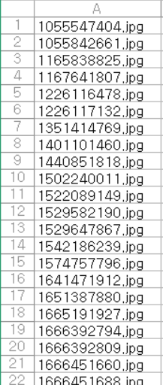
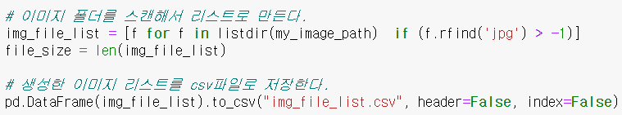
구현 과정
preprocessing.ipynb
이미지 이름을 리스트로 만들어 접근하는 것이 편리해 리스트로 만들고 이를 저장하였다.

Slide 18
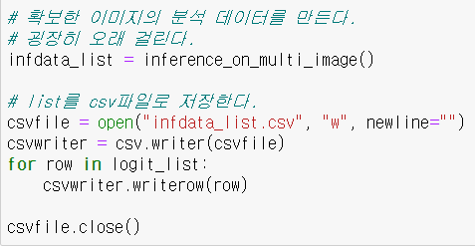
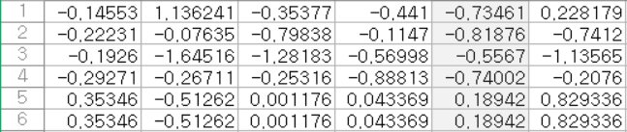
구현 과정
preprocessing.ipynb
CNN 알고리즘 중 GoogLeNet이라고도 불리는 Google의 Inception 알고리즘을 사용하였다.
이를 이용해 각 이미지 당 1000개의 feature를 추론하여 리스트로 만들고 저장한다.
이때 현재로는 사전 훈련된 Inception-v3의 모델을 사용하였다.
*Inception-v3은 ImageNet 데이터베이스의 1백만 개가 넘는 영상에 대해 훈련된 컨벌루션 신경망으로
이 네트워크에는 48개의 계층이 있으며, 영상을 키보드, 마우스, 연필, 각종 동물 등 1,000가지 사물 범주로 분류할 수 있다.

Slide 19
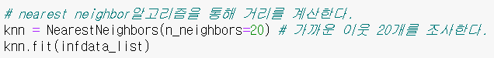
구현 과정
imageSearch_main.ipynb
KNN 알고리즘 중 scikit-learn의 neighbors 알고즘을 사용해
추론 결과 데이터를 분석하여 이미지끼리의 거리를 계산하였다.
*사이킷런(Scikit-learn)은 파이썬(Python) 프로그래밍 언어용 오픈소스 기계학습 라이브러리다.

Slide 20
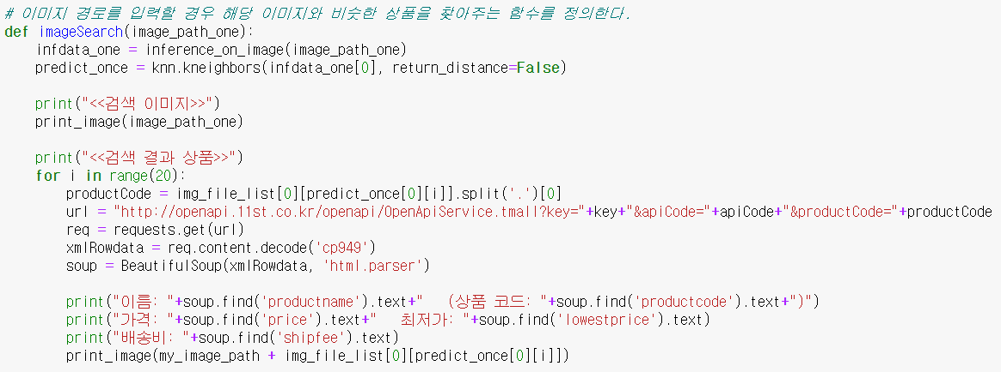
구현 과정
imageSearch_main.ipynb
이미지의 경로를 입력하면 해당 이미지와 비슷한
상품을 찾아주는 함수인 imageSearch를 정의하였다.
검색 이미지와 검색 결과 상품의 이미지, 이름,
상품코드, 가격, 최저가, 배송비를 보여준다.
해당 이미지에 CNN 모델을
적용하여 feature 추출
feature에 대해 KNN 모델을 적용하여
거리가 가까운 이미지 추출(20개)
이미지의 상품 코드를 이용해
11번가 api로 상품 정보를 받아와 출력

Slide 21
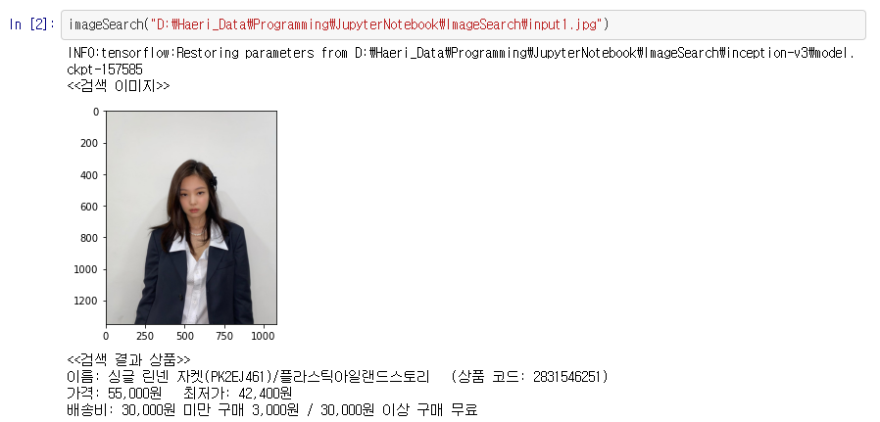
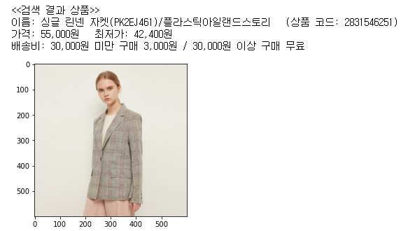
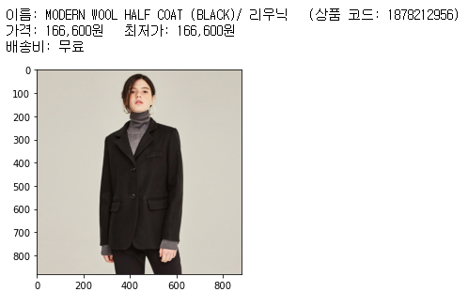
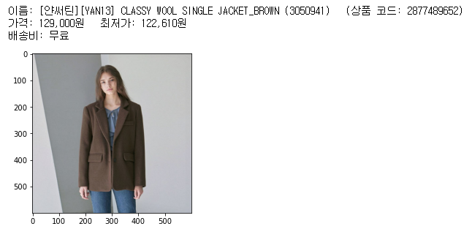
구현 화면

Slide 22
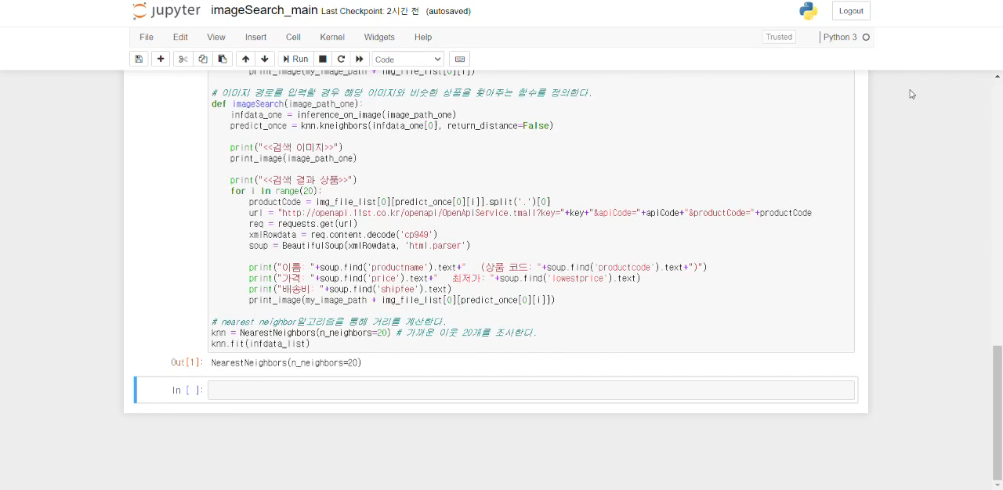
데모 영상

Slide 23
프로젝트 장기 발전 방향
*2020년 1학기 주제 변경으로 인한 시간 부족
*2020년 여름방학, 2학기로 프로젝트 기간 확장
-> 데이터 정제 및 모델링 과정 보완
-> 안드로이드 어플리케이션으로 제작
-> 동영상 터치 기능 추가

Slide 24
Q&A

Slide 25
감사합니다!!

